Slide 1
少年儿童体能训练
PhD; CSCS
(西安体育学院)

Slide 2
现状：目前，美国30%少年儿童超重，肥胖率达15%。在我国，18岁以下的肥胖人群已经达到1.2亿，我国儿童肥胖率上升较快。其中，五岁以下城市儿童超重肥胖率从2005年的5.3%上升到2010年的8.5%。成年代谢及相关慢性病趋于儿童化。
问题：我国少年儿童（中、小学生，儿童：6-12岁，少年13-18岁）体质连续25年下滑，其中力量、速度、爆发力、耐力等身体素质全面下滑，肥胖、豆芽菜型孩子和近视孩子的数量急剧增长。以北京为例，去年北京高中生的体检合格率仅为一成。（源自《中国青年报》，2013.1）

Slide 3
对策：增加体育活动，进行系统的体育锻炼或训练，养成良好的生活及饮食习惯，其中体能锻炼或训练是增强体质、预防少年儿童疾病的有效措施。
原则：全面性、循序渐进、阶段性、优先发展、多样化等是科学、有效体能训练的指导原则。
方法：循环训练、系统训练、分期训练是主要的方法学。
手段：各种身体练习（以功能性为主，如推、拉、扭、水平、垂直运动等，克服自身体重）、以动为主的练习、非专项化、多样性的练习、多关节练习等。

Slide 4
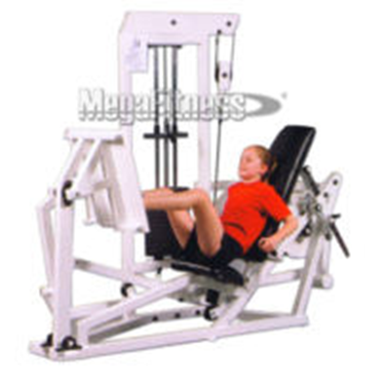
儿童少年体能训练基础：
1、肌肉力量发展敏感期及训练
（1）力量发育敏感期：
女孩11-13岁，男孩12-14岁肌肉力量出现激增期，适宜进行力量训练。科学的抗阻性力量训练能够适度增加肌肉质量、改善体成分、提高肌力、预防运动损伤等。
其中女孩绝对力量（最大力量）10-13岁可提高46%，13-15增长8%，15-16增长14%，16-21增长6%；男孩绝对力量12-16岁平均增长57%，17-20增长36%，21-22增长9%，25岁达成人最大力量。

Slide 5
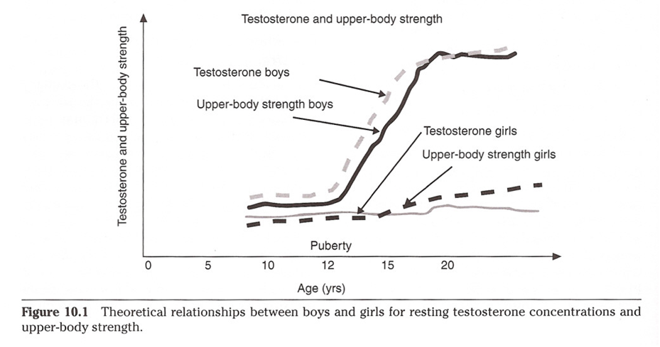
男孩、女孩雄性激素分泌量的差异，决定了肌肉力量水平的差异，如上图所示，在12岁之后，男女孩上肢力量及睾酮水平差异非常明显。

Slide 6
相对力量（单位体重的最大力量）而言，男女孩相对力量增长较平缓，每年增加2%-3%，主要原因是该时期体重增加较快。
决定肌肉力量的主要因素为肌肉横断面积，身高增长最快时期肌肉横截面增加较少，而身高速度减慢时，肌肉横断面增加较快，致使体重增加。
少年阶段的正确的力量训练可以避免“成长板”（growth plate），发育障碍（stunted growth），运动损伤（sport injury）等问题，同时增加骨密度，改善内环境，促进全面生长发育。

Slide 7
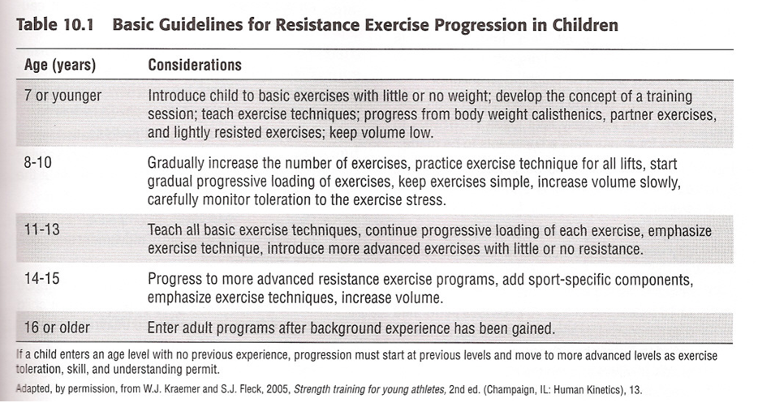
7岁及以下：不负重练习，教会动作及要领，从徒手类动作开始，同伴练习，负荷量低；
8-10岁：增加练习手段数量，掌握力量练习基本动作，逐渐增加负重和负荷量，加强监督；
11-13岁：教会所有基本动作，逐渐增加练习负重，注重动作正确，开始学习技术含量更高的动作；
14-15岁：开始正规阶段性训练，增加专项内容，增加负荷量，注重技术动作正确；
16岁及以上：建立坚实基础，逐步开始成人化训练。

Slide 8
（2）儿童少年力量训练提示：
多数学者、教练支持少年期力量训练，但训练强度通常低于70%1RM（最大力量，少儿骨骼不易折断，但坚固性差，易弯曲），重复次数10-15次，组数1-3组。如果低于10次，负重过大，应降低，超15次，加5-10%。
美国儿科学会（AAP）、美国运动医学会（ACSM）建议儿童少年应避免举重、力量举、健美训练或练习。这些负重下的动作由于直接或间接作用在脊柱，因此会造成肌肉-骨骼急性损伤。
然而，举重练习对于运动员或健身人群而言，运动损伤率远低于其他运动，如篮球、橄榄球、网球或力量训练。因此，在进入青年后，可在训练中加入举重及相关动作的训练，如高翻、高抓、箭步推举等，并遵照循序渐进原则。

Slide 9
力量训练必须掌握正确、规范的动作，并且应在监督和保护下进行，动作质量远大于数量和重量；掌握正确的推举动作和呼吸要求，防止憋气。
儿童少年时期的力量训练引起的肌力提高，主要表现在神经系统的适应，如运动单位募集数量增加、以及运动单位间的协调能力提高等，而肌肉体积增加不明显，但他们会变得强壮有力，增强预防运动损伤的能力；
每周2-3次，每次间隔至少1天，训练以大肌群为主，注意主动肌和对抗肌之间的平衡发展，如胸肌与背肌、股四头肌与腘绳肌等；
应避免过多、强度过大的超等长（如跳跃）练习，下蹲能力达到体重的1.5倍及以上是安全进行超等长练习的标志之一；

Slide 10
力量训练手段应全程完成（full ROM），同时能够维持身体的柔韧性。
加强肩部肌肉，如前、中、后束、旋内及旋外肌力量训练；加强上背部肌群练习，注意多运动面及多角度，并注重功能性；加强下腰及腹部核心稳定及力量训练。
每次课充分热身10分钟以上、整理活动含10分钟静力拉伸，开始阶段以轻负重多手段，单组数，循环训练为主，注意区别对待。
监控记录训练过程和阶段，不断变换训练阶段重点及内容，保证持续进步、新鲜感和训练热情。

Slide 11
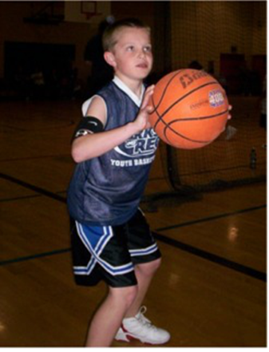
最大力量是反映力量水平的重要指标，但测试或训练中，青少年力量训练负荷强度（重量）不应少于3-6RM，青春期前的少年不应少于6RM。
最大力量的预测可依据公式来推测：

Slide 12
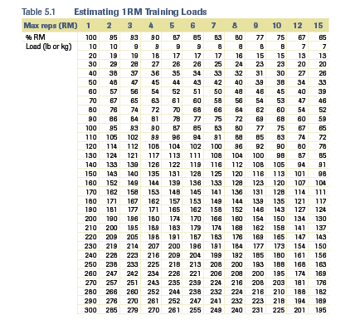

Slide 13
动作的设计：搬、抱、抬、推、拉、扭、提、压、扔、撒、撞、拖、抛、抽、掰、踢、爬、抖、砸、摔、举、甩、扇等动作的力量性模拟动作设计。

Slide 14
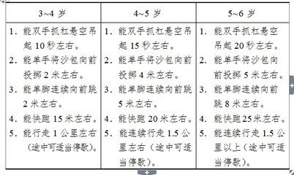

Slide 15
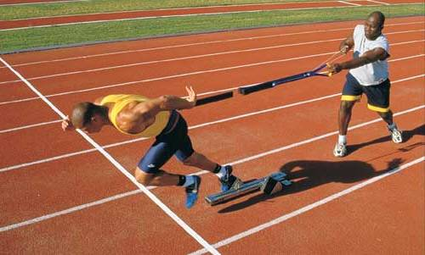
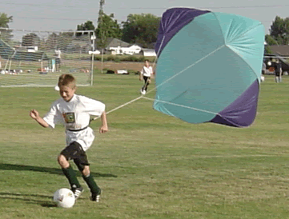
2、速度发展敏感期及训练
（1）速度发育敏感期：
速度发展的敏感期为8-13岁。其中反应速度、动作速度和位移速度之间的发展特点不一。
6-12岁反应速度提高幅度较大，9-12岁动作速度提高更为明显。7-12岁男女孩跑的最高速度的差别不大，13岁之后，男孩位移速度逐渐超过女孩。

Slide 16
（2）速度的阻力训练
方法
项目
影响因素
阻力速度训练
负重沙衣跑
适用于多数水平运动的项目，加3-8%体重重量。
力量发挥能力的提高，应有一定力量训练基础
2. 沙地跑
力量水平提高
稳定性提高
加速能力提高
要求加速与多个方向的变向运动
适合下肢损伤的康复训练
3. 阻力拖物跑 (降落伞、弹力管等)
适合变向与快加速的项目，与力量训练相结合
加速阶段力量水平的提高
continued

Slide 17
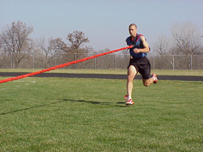
（3）速度的助力训练
方法
适用项目
影响因素
速度助力训练
助力拖拽
(motorized towing device, rubber cord, or rocket rope, etc.)
高速保持40米以上
缩短着地时间
增加步幅
提高跑的技术 和SSC效率
2. 下坡跑
具有下坡跑特性
增加跑速和动作形式
3. 高速跑台
线性速度训练
腘绳肌损伤预防
高速跑的技术
增加腘绳肌力量
continued

Slide 18
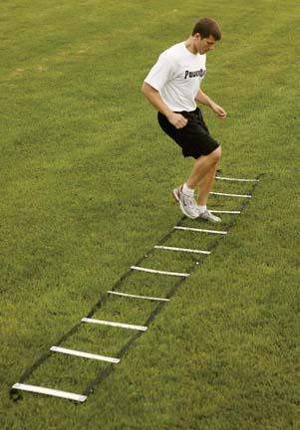
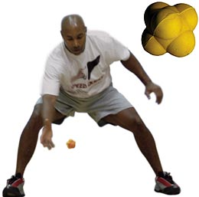
3、灵敏发展敏感期及训练
（1）灵敏发展敏感期
什么是灵敏：快速制动、变向、再加速的运动能力; 涉及加速、快速反应，需要向心与离心收缩的快速转化。
灵敏素质发展最佳时期是6-13岁，在该阶段通过训练可以有效提高少儿的灵活性、敏捷度，为今后运动及体育活动打好基础，尤其是技巧类项目。
（2）灵敏素质的训练
加速与减速交替练习，如折返跑，变向跑；
预先设定运动路线的灵敏练习，如T字型跑、X型跑、十字象限跳、绳梯等；
开放式，随机反应的灵敏练习，如灵敏球、听信号或看信号后做出相应动作。

Slide 19
短距离折返跑 (Cones At 0, 5, 10 Yards)
Mark off 10 yards, with cones at 0, 5, and 10 yards
Start/Finish
X Drill (10 Yard Box)
1) Sprint, Sprint, Sprint, Sprint
起、终点

Slide 20
4、耐力发展敏感期及训练
（1）耐力发展敏感期
耐力可分为心血管耐力和肌肉耐力。
耐力素质发展最佳时期男子是10-20岁，女子是9-18岁。
在该阶段通过训练可以有效提高青年、少儿的心肺功能、肌肉耐力和一般及专项耐力水平。耐力素质取决于有氧供能系统机能。耐力敏感期与最大吸氧量、心血管循环、肺扩张、大脑血液循环等动力学特征及血液成分机能状况有关。
（2）耐力素质的训练
耐力训练以有氧耐力为主，内容手段应多样灵活，活动性或循环性游戏、球类运动、登山、游泳等。在方法上，主要以持续训练法为主，还可采用法特莱克及变速跑、间歇训练。

Slide 21
5、柔韧发展敏感期及训练
（1）柔韧发展敏感期
柔韧素质发展最佳时期5-12岁。
美国研究机构University of Hawaii-Manoa（2011）证实,在疾跑前如果进行相关肌肉的（静态）牵拉，那么这些肌肉出现在随后跑步时力量减弱的现象，同时还会因为肌肉等软组织的微创而影响到力量与速度的发挥，跑速会因此降低2-4%。
因此，静力柔韧练习不要安排在准备活动中，应放在整理活动中。

Slide 22
弹动式柔韧训练法：快速振摆式柔韧训练使得肌肉被快速拉伸，牵张反射就会被启动，使被牵拉的肌肉收缩，其伸展度就会受到影响。因此，看似大幅度快速拉伸的肌肉练习却因为牵张反射机制效果大打折扣 。
静力性柔韧训练法：静力性柔韧训练时，由于肌肉被慢速拉伸，只有微小的肌肉活动，牵张反射不会启动 ，因此，静力性训练更有利于发展柔韧性。
PNF法：利用神经与肌肉之间的（反）牵张反射原理来提高神经系统对肌肉的调节能力，尤其是主动肌与对抗肌之间的协调。

Slide 23
（2）柔韧素质的训练
柔韧训练可长期、系统进行。在训练中，应注意以下细节：
呼吸：呼气时，肌肉的紧张度最低。如果短时柔韧练习，在完成过程中应呼气；如果持续时间较长，应采用浅吸气，长呼气方式，增加被牵拉肌肉的放松程度。不憋气。
装备：无需复杂的装备。一条毛巾、一组肋木、一块方垫、一条弹力绳、一副重量适中的哑铃或杠铃、沙袋、宽松的着装就可以完成柔韧训练。增加柔韧训练的效果。
时间：（运动员）柔韧水平在一天之中表现不同，通常在上午10-11点和下午4-5点柔韧性最好，清晨表现最差。因此，柔韧训练的时间最好控制在两个时间段之内。另外，柔韧训练可安排在训练课的开始部分及整理部分。
程序：柔韧训练本身并不能有效提高身体温度，因此，柔韧训练应安排在放松活动之后。

